Slide 1
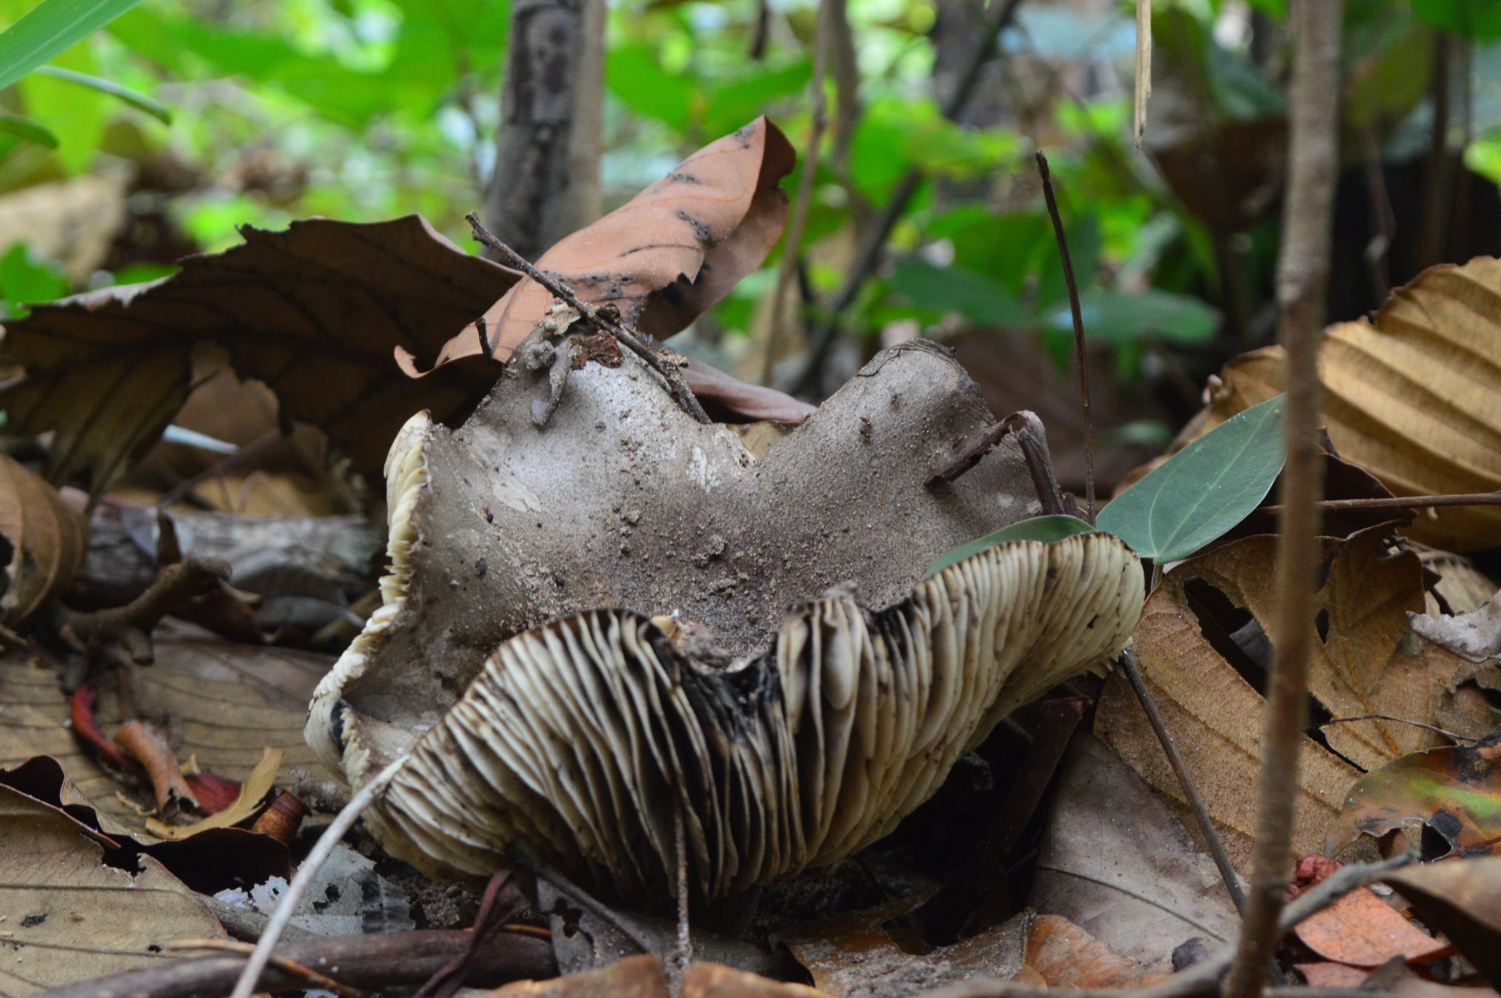
มาทำความรู้จักกับ
เห็ดถ่าน

Slide 2
เห็ดถ่าน
ชื่อท้องถิ่น: เห็ดถ่านใหญ่
ชื่อสามัญ: เห็ดถ่านใหญ่
ชื่อวิทยาศาสตร์: Russula nigricans Fr.
แหล่งที่พบ: บริเวณป่าที่มีความชื้น
ลักษณะ เป็นเห็ด ตระกูลไมคอร์ไรซา พึ่งพากับรากต้นไม้
เห็ดถ่านเล็ก เป็นเห็ดที่สามารถกินได้ มีลักษณะสีขาวนวล พบได้ในทั่วโลก และมีเขตการกระจายพันธุ์ในประเทศไทยทางภาคเหนือ และภาคตะวันออกเฉียงเหนือ จะขึ้นเป็นดอกเดี่ยว และกลุ่มในป่าก่อ ป่าตองตึง และป่าสนเห็ดถ่านมีทั้งเห็ดถ่านเล็ก และเห็ดถ่านใหญ่ แต่ที่เห็นนี้เป็นเห็ดถ่านขนาดใหญ่
ประโยชน์ นำมารับประทานได้ น้ำต้มเห็ดจะออกเป็นสีดำเมื่อชิมสดๆแล้วร้อนเผ็ด นี่คงเป็นความพิเศษของเห็ดชนิดนี้ (เดาว่าน่าจะมีสรรพคุณต่อการไหลเวียนเลือดดี เพราะรสเผ็ดร้อน)

Slide 3
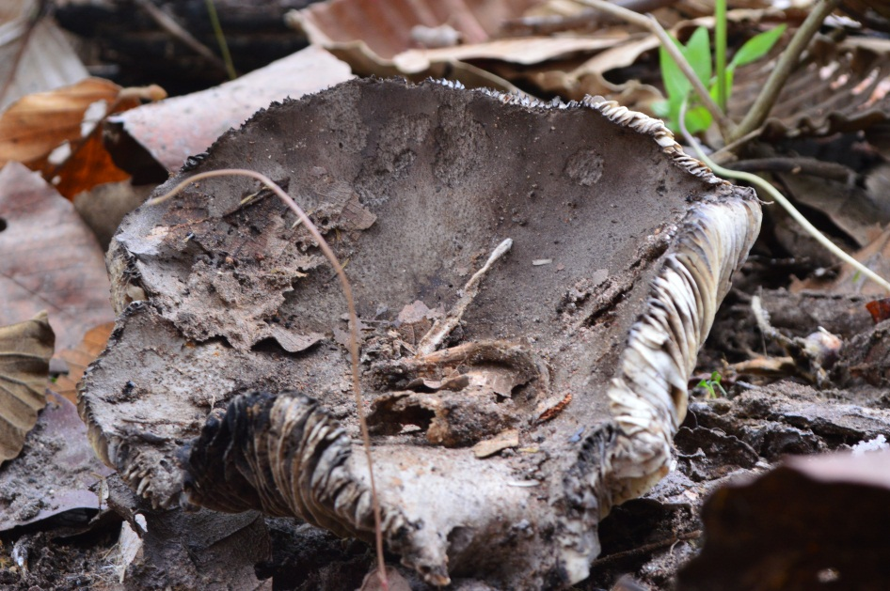
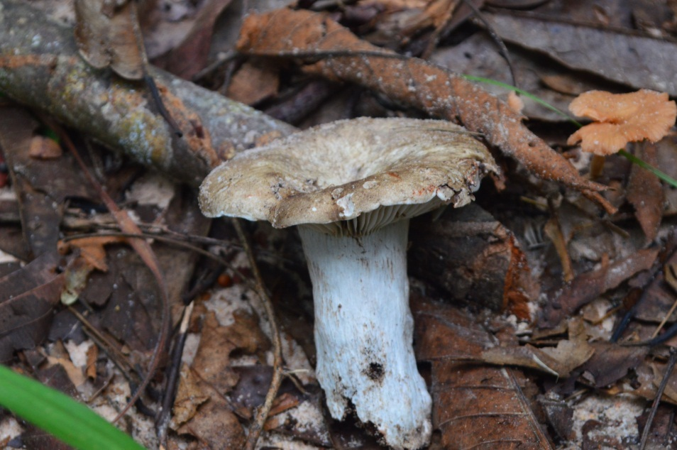
เห็ดถ่านใหญ่
ชื่อสามัญ: เห็ดถ่าน
ชื่อวิทยาศาสตร์: Russula nigricans (Bull) Fr. Taxonomy. Kingdom
คำอธิบาย เป็นเห็ด ตระกูลไมคอร์ไรซา พึ่งพากับรากต้นไม้ มีขนาดดอกใหญ่ได้ขนาดจานข้าว

Slide 4
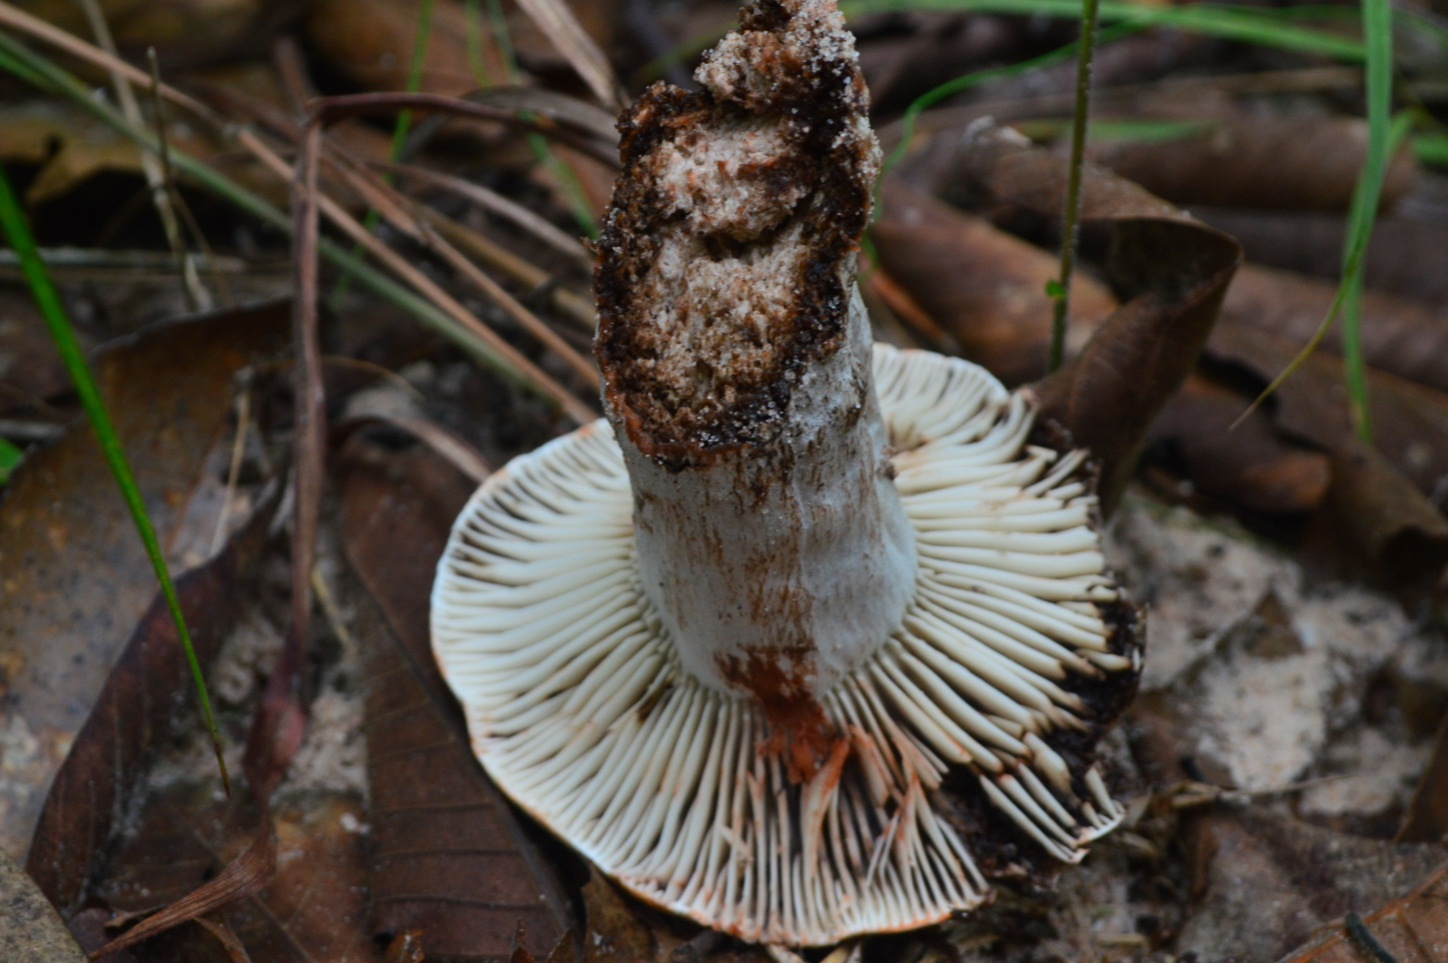
ครีบมีสีขาวนวล บาง เรียงชิดกันและยึดติดกับก้าน เมื่อช้ำจะเป็นสีดำ

Slide 5
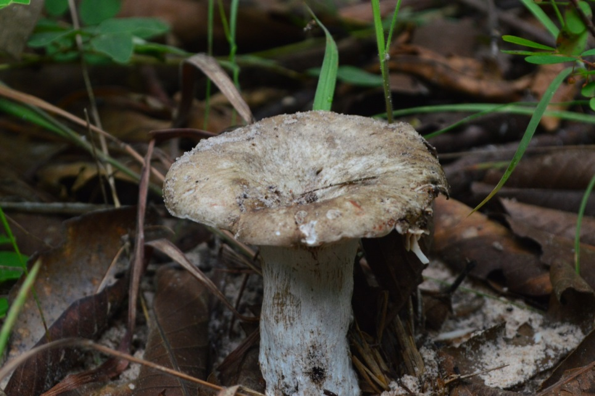
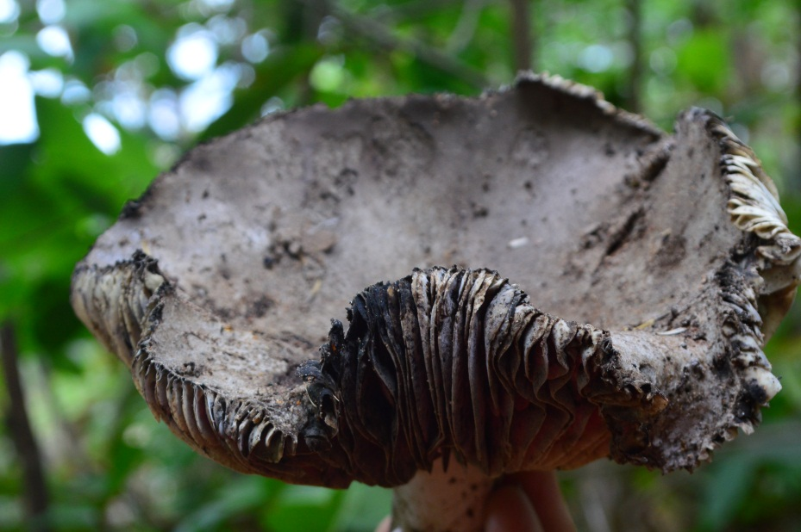
เห็ดถ่านจะมีหมวกเห็ดเป็นสีขาวนวลกลางหมวกจะเว้าตื้นผิวเรียบ แต่จะหนืดเมื่อจับก้านดอกเห็ดสีขาวนวล
หมวกเห็ดในระยะบานมีขนาดใหญ่
แหล่งที่มาข้อมูล :http://www.bedo.or.th/lcdb/biodiversity/view3.aspx?id=9104

Slide 6
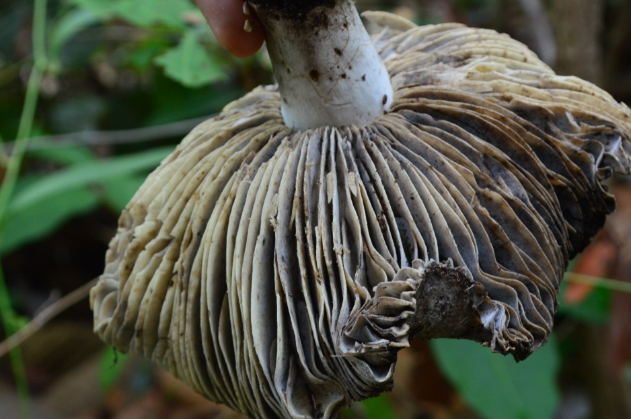
ดอกเริ่มแก่ สีดอกเห็ดจะค่อย ๆ เปลี่ยนเป็นสีน้ำตาลดำหรือสีดำ และเมื่อฉีกขาดหรือช้ำสีของดอกเห็ดจะเปลี่ยนแปลงเร็วขึ้น
ขอบหมวกเห็ดเป็นคลื่น มีรอยขาดเมื่อบานเต็มที่จะมีสีดำ และเรียบ เป็นลอน
เมื่อชิมสดๆแล้วร้อนเผ็ด นี่คงเป็นความพิเศษของเห็ดชนิดนี้ (เดาว่าน่าจะมีสรรพคุณต่อการไหลเวียนเลือดดี เพราะรสเผ็ดร้อน)
ที่มาแหล่งข้อมูล :
https://www.facebook.com/pg/Life-Form-Function-WK-1004383386286688/photos/?tab=album&album_id=1035787956479564

Slide 7
แหล่งค้นคว้าข้อมูล
เห็ดถ่าน - ข้อมูลทรัพยากรชีวภาพจุลินทรีย์
:http://www.bedo.or.th/lcdb/biodiversity/view3.aspx?id=9104
https://www.facebook.com/pg/Life-Form-Function-WK-1004383386286688/photos/?tab=album&album_id=1035787956479564

Slide 8
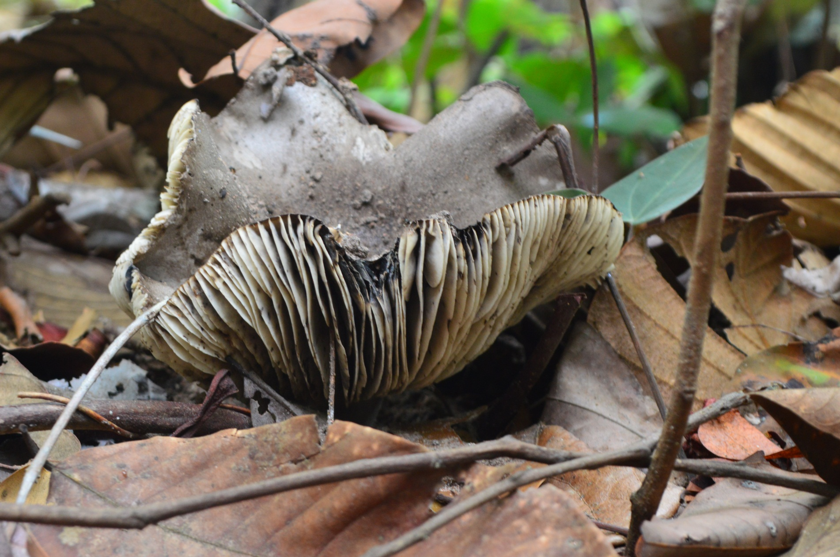
แถวภาคอีสาน
จะชอบนำมานึ่งจิ้มแจ่ว หรือแกงรวมกับเห็ดก่อ

